Slide 1
Vizualizacija podataka: 3. Laboratorijska vježba
Tomislav Pranjić, 0036544111
Dino Gabrić, 0036549716
Fran Galić, 0036546889

Slide 2
The Fjelstul World Cup Database
Korišteni podaci o svim dosada održanim svjetskim nogometnim prvenstvima
Podaci skupljeni i korišteni u The Washington Post, The Times, The Markup
Web-adresa podataka:
https://github.com/jfjelstul/worldcup/tree/master

Slide 3
Što dataset obuhvaća
Podaci o igračima, osvajačima nagrada, nagradama, zapisnicima, golovima, državama domaćinima, igračima, timovima, sucima, trenerima
Svi turniri muških nogometnih reprezentacija (1930 – 2022) i svih ženskih nogometnih reprezentacija (1991-2019)
27 datasetova
preko 1.58 milijuna podatkovnih točaka

Slide 4
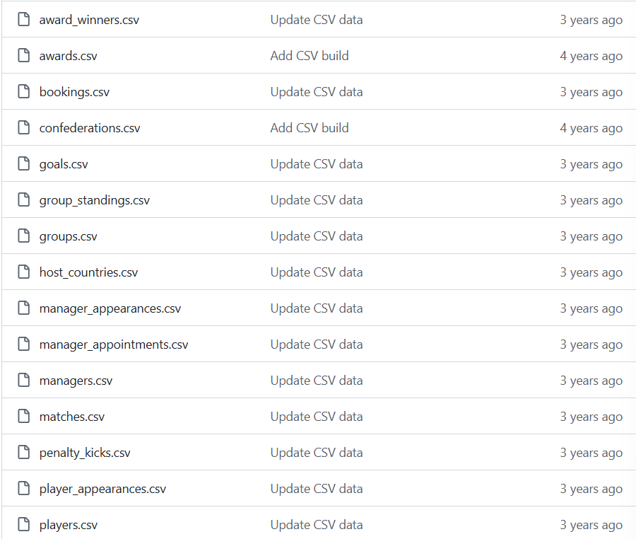
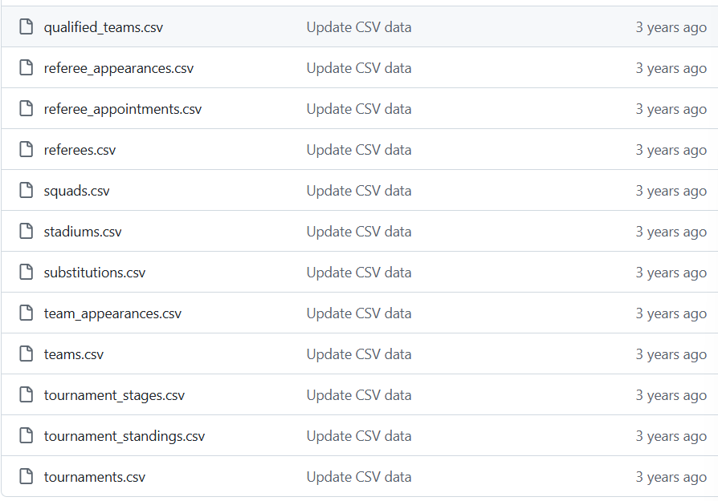

Slide 5
Kako smo odabrali taj dataset
Prikazani zanimljivi i opširni podatci
Veliki broj podataka
Velik broj mogućnosti

Slide 6
Provedba analize
Odabrani podaci za muške reprezentacije
Podaci o individualnim nagradama
Podaci o strijelcima
Podaci o kartonima
Podaci o 4 najbolja tima
Podaci za države koje ne postoje ostavljeni
Na karti prikaz ako se države udružile

Slide 7
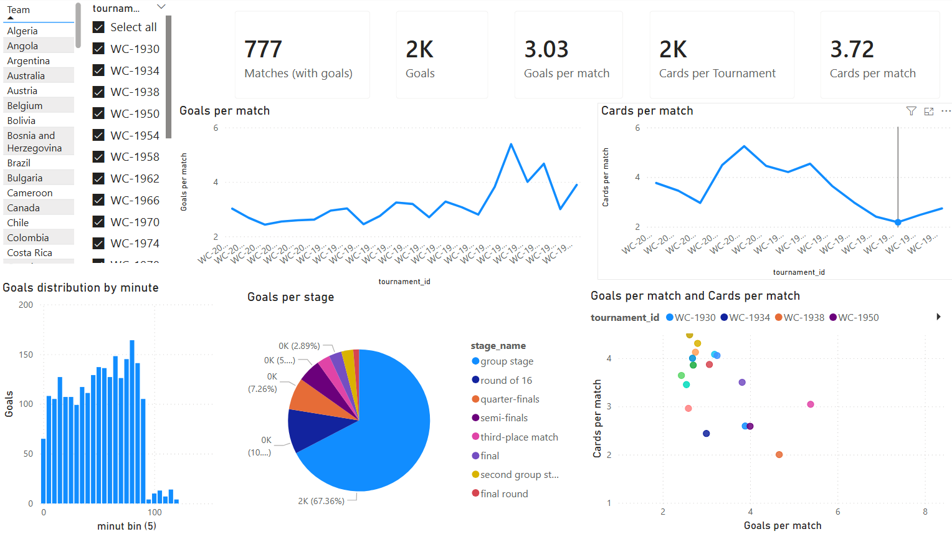
Prikaz owerview taba sa nekoliko vizualizacija

Slide 8
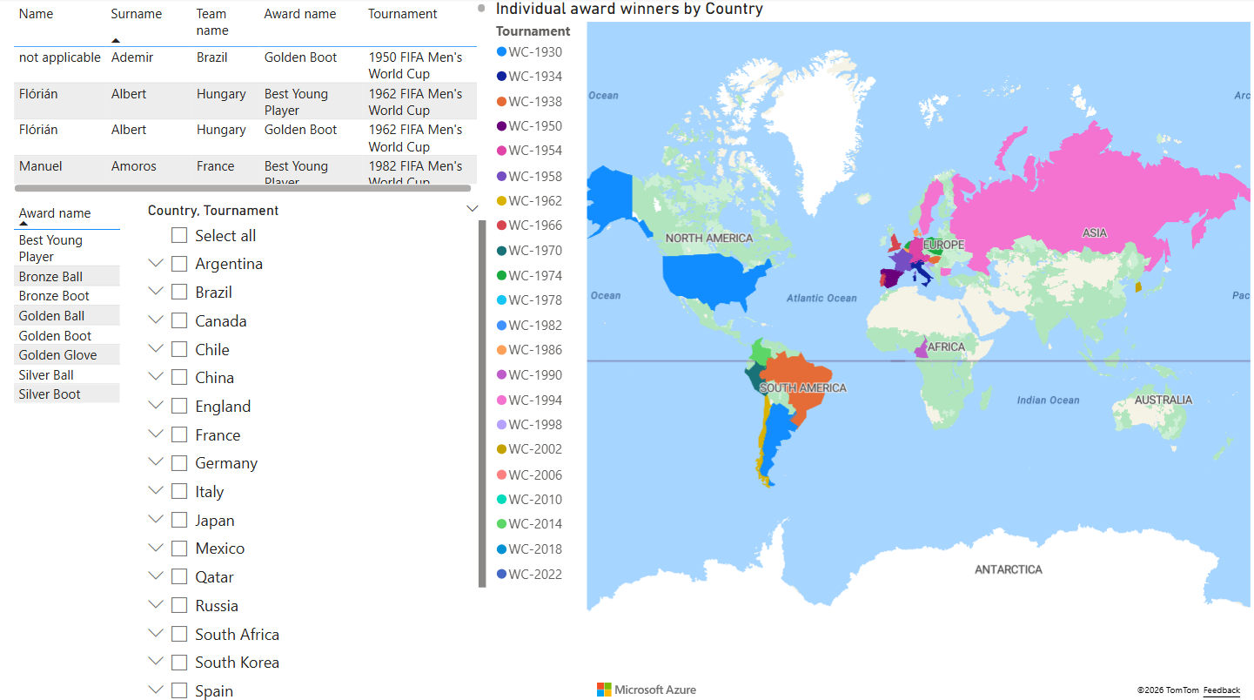
Države iz kojih dolaze osvajači individualnih nagrada

Slide 9
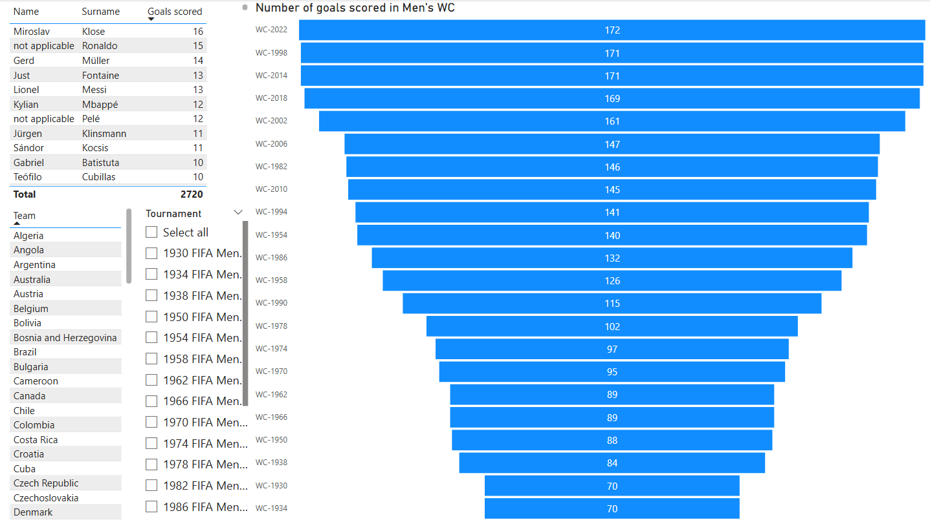
Vizualizacija broja zabijenih golova na svim prvenstvima

Slide 10
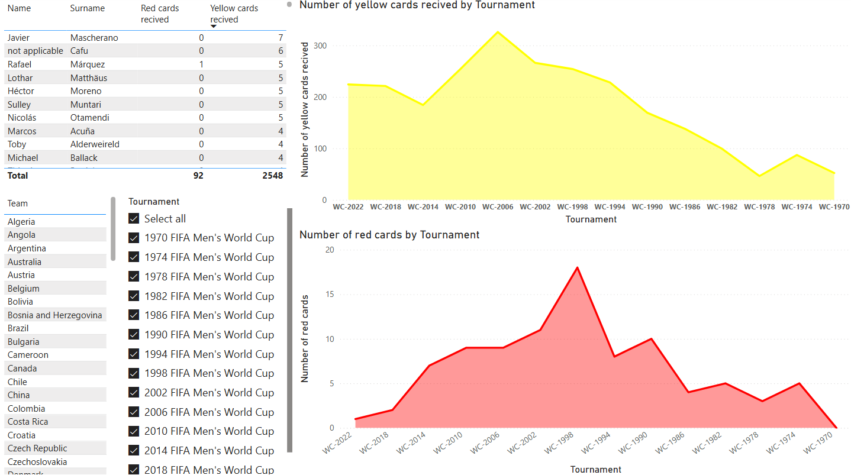
Vizualizacija broja dodjeljenih žutih i crvenih kartona na prvenstvima nakon 1970.

Slide 11
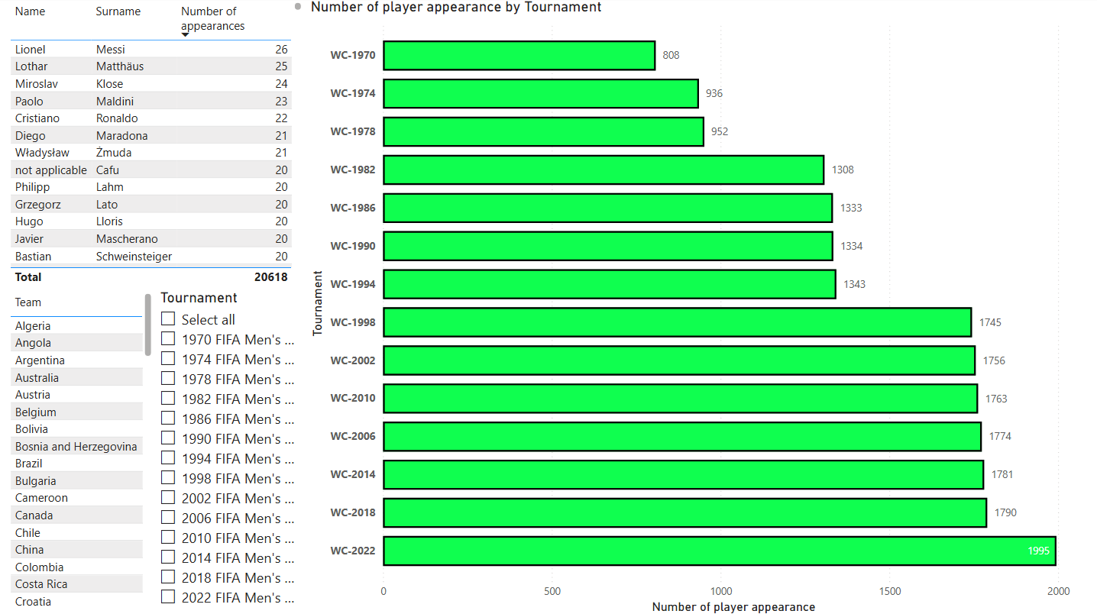
Vizualizacija broja broja pojavljivanja igrača na prvenstvima nakon 1970.

Slide 12
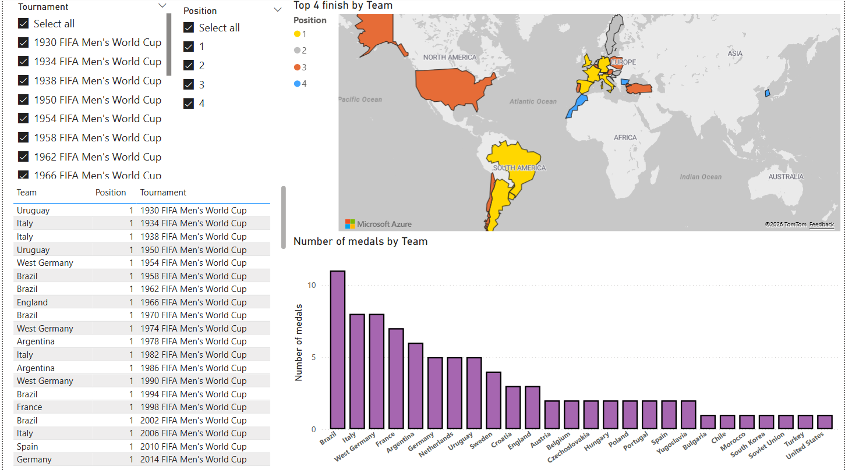
Države osvajači prva 4 mjesta i vizualizacija broja osvojenih mjesta po državi

Slide 13
Dobiveni rezultati
Prikaz karte sa osvajačima individualnih nagrada
Većina osvajača iz Europe
Prikaz broja golova
Najbolji strijelac Miroslav Klose (16)
Najviše golova na prvenstvu 2022. (172)
Prikaz kartona
Najviše žutih kartona Javier Mascerano (7)
Najviše crvenih kartona Rigobert Song i Zinedine Zidane (2)
Prikaz pojavljivanja na svjetskim prvenstvima
Od igrača najviše Lionel Messi (26)
Prikaz najbolja 4 tima na svakom svjetskom prvenstvu
Najviše Brazil (11)

